Slide 1
РАЗРАБОТКА ИНТЕЛЛЕКТУАЛЬНОГО КАТАЛОГИЗАТОРА МУЗЫКАЛЬНЫХ ПРОИЗВЕДЕНИЙ
Белорусский государственный университет
Факультет прикладной математики и информатики
Кафедра информационных систем управления
Минальд Андрей Анатольевич
Презентация дипломной работы
Научный руководитель:
старший преподаватель каф. ИСУ
Гутников Сергей Евгеньевич
Минск, 2019

Slide 2
Цели и задачи
Разработать веб-приложение для каталогизирования музыкальных произведений
Добавить систему авторизации для возможности создания личных чартов
Реализовать нейронную сеть, способную создавать индивидуальные музыкальные чарты на основе данных введённых пользователями

Slide 3



Технологии

Slide 4
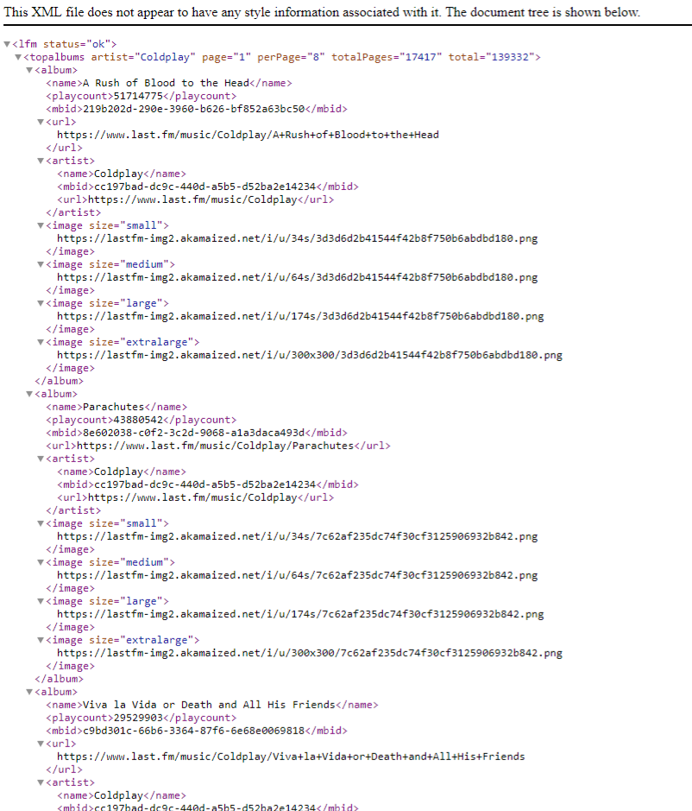
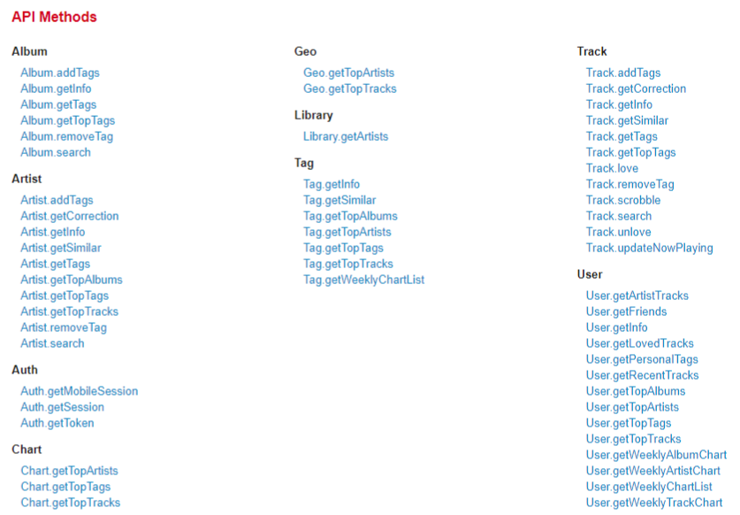
Внешняя база данных
Методы API сайта last.fm
Результаты запроса

Slide 5
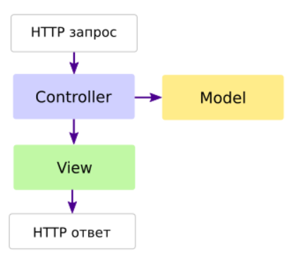
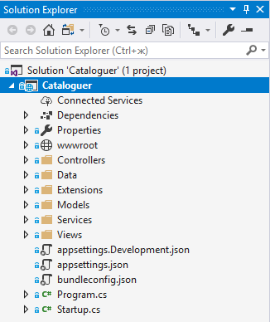
Архитектура и структура проекта
MVC (Model – View – Controller) – это схема разделения данных приложения, пользовательского интерфейса и управляющей логики на три отдельных компонента: модель, представление и контроллер – таким образом, что модификация каждого компонента может осуществлять независимо друг от друга.

Slide 6
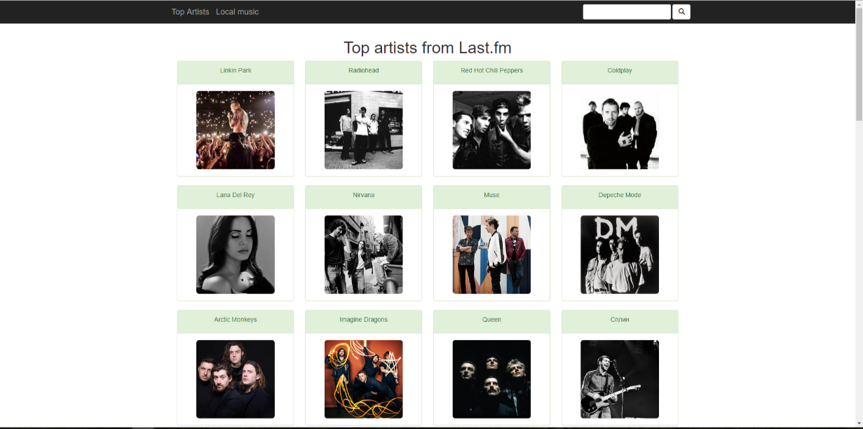
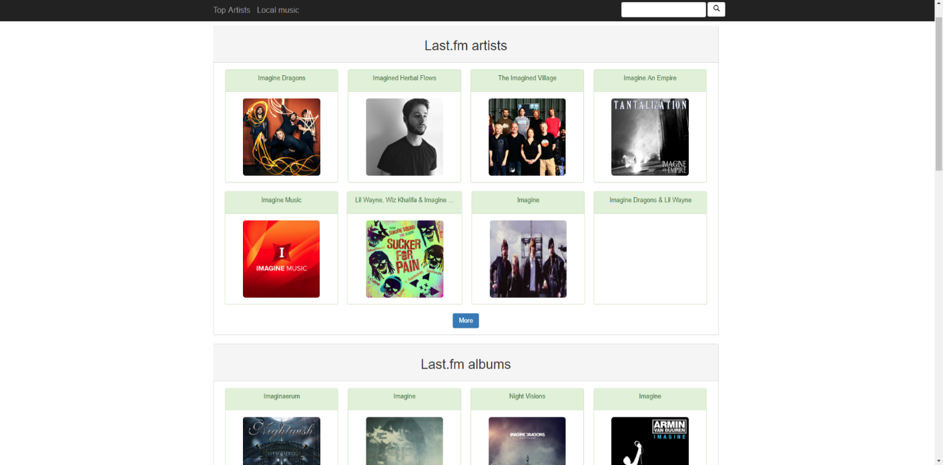
Интерфейс приложения
Главная страница
Страница поиска

Slide 7
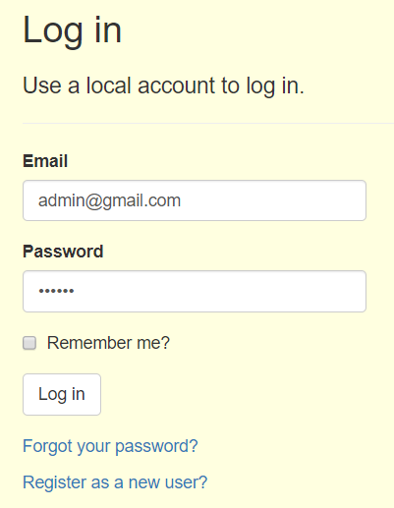
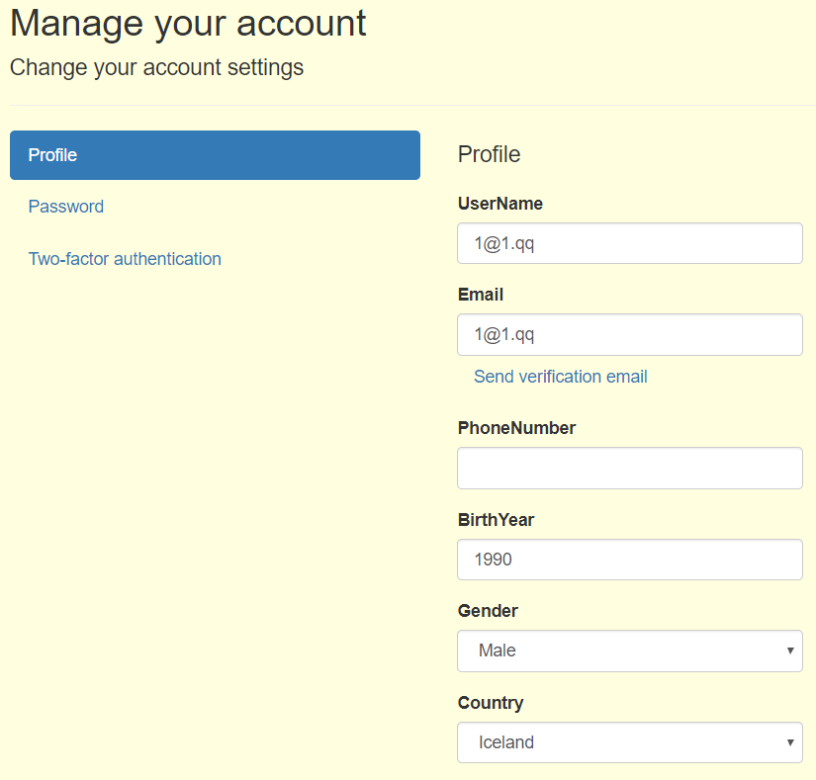
Система аутентификации и авторизации
Интерфейс страницы авторизации
Интерфейс страницы управления аккаунтом

Slide 8
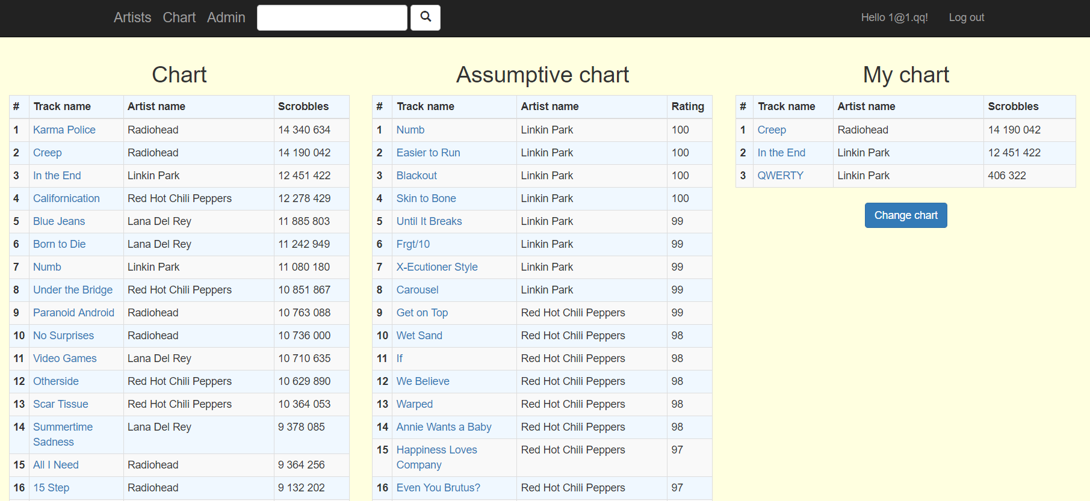
Система индивидуальных чартов
Всего в приложении есть 3 типа чартов: общий, индивидуальный и сгенерированный нейронной сетью. Все они доступны зарегистрированному и авторизированному пользователю.

Slide 9
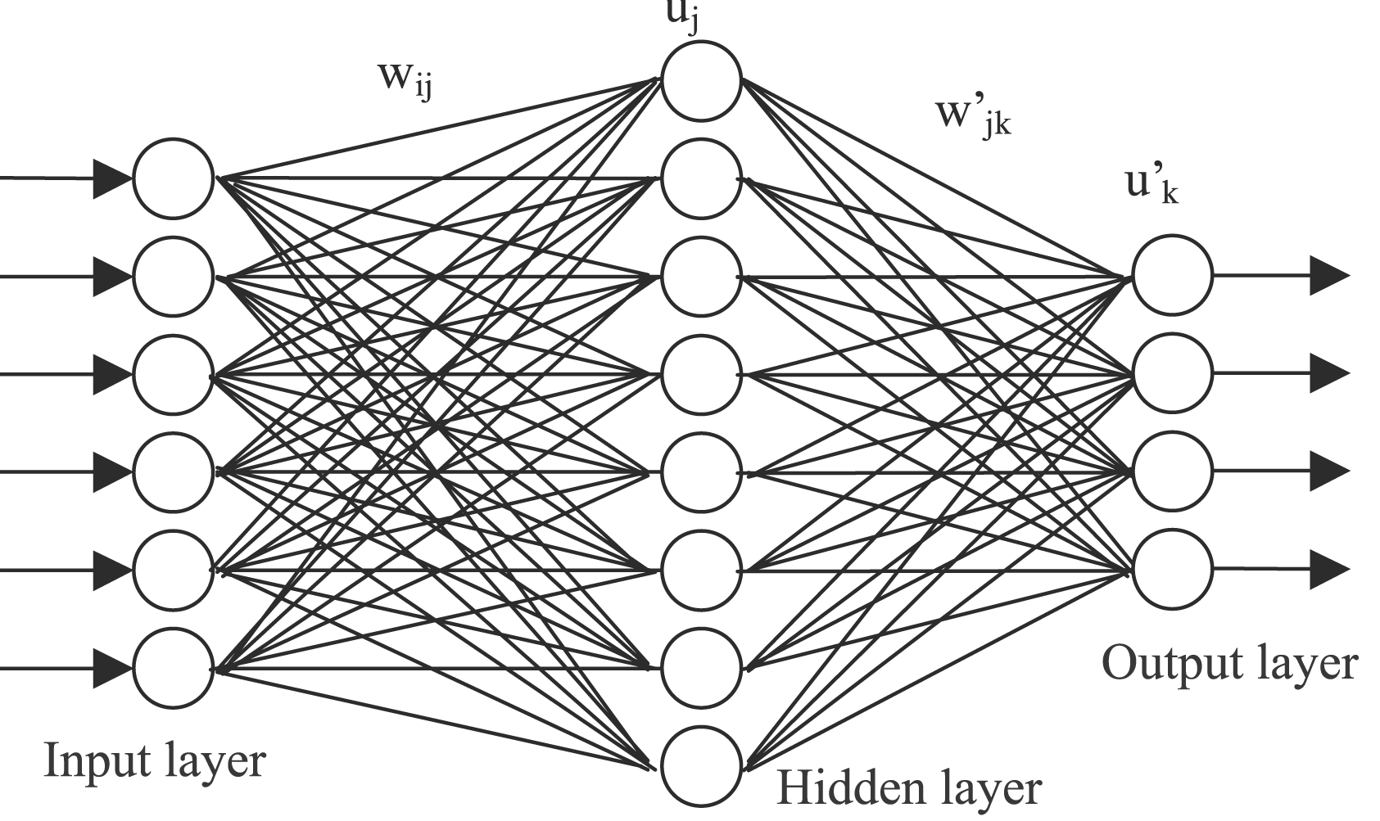
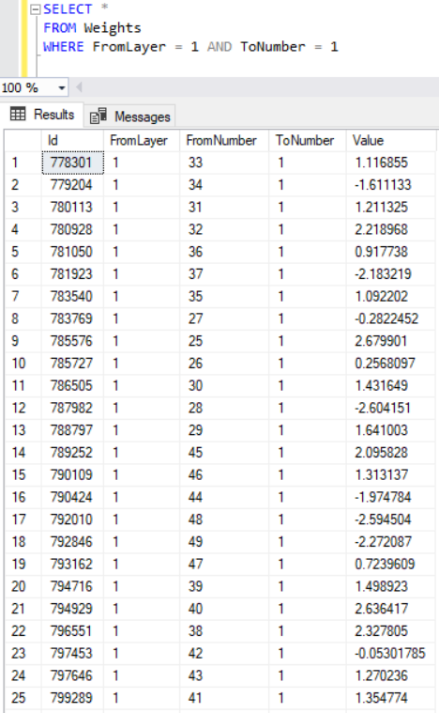
Нейронная сеть
Схема используемой нейронной сети
Представление нейронной сети в БД

Slide 10
Заключение
В процессе выполнения дипломной работы получены следующие результаты:
изучены книги и электронные источники по темам «Разработка web приложений ASP.NET Core MVC», «Архитектура клиент-серверных приложений», «Нейронные сети»;
проведён анализ технологий, использующихся для создания веб-приложений;
спроектированы структуры базы данных и приложения;
разработана нейронная сеть, которая позволяет строить индивидуальные музыкальные чарты;
предложен способ обучения нейронной сети на основе данных предоставляемых пользователями;
изучены, проанализированы и использованы возможности, предоставляемые сайтом last.fm посредством API;
разработано приложение, совмещающее задачи и цели онлайн и офлайн каталогизаторов, которое использует нейронную сеть;
выполнено тестирование приложения и встроенной нейронной сети.

Slide 11
Спасибо за внимание!

